Slide 1
保护环境 从我做起
世/界/环/境/日
世/界/环/境/日
世界环境日为每年的6月5日，它反映了世界各国人民对环境问题的认识和态度，表达了人类对美好环境的向往和追求。
保
护
环
境
它是联合国促进全球环境意识、提高政府对环境问题的注意并采取行动的主要媒介之一。
汇报人：PPT818

Slide 2
保护环境 从我做起
01
02
03
04
目 录
世界环境日由来
环境的影响
植物的作用
对保护环境的感受

Slide 3
保护环境 从我做起
世/界/环/境/日
01
世界环境日由来
Time would heal almost all wounds. If your wounds have not been healed up, please wait for a short while.

Slide 4
世界环境日由来
“世界环境日”的由来
1972年6月5日联合国在瑞典首都斯德哥尔摩召开了联合国人类环境会议，会议通过了《人类环境宣言》，并提出将每年的6月5日定为“世界环境日”。

Slide 5
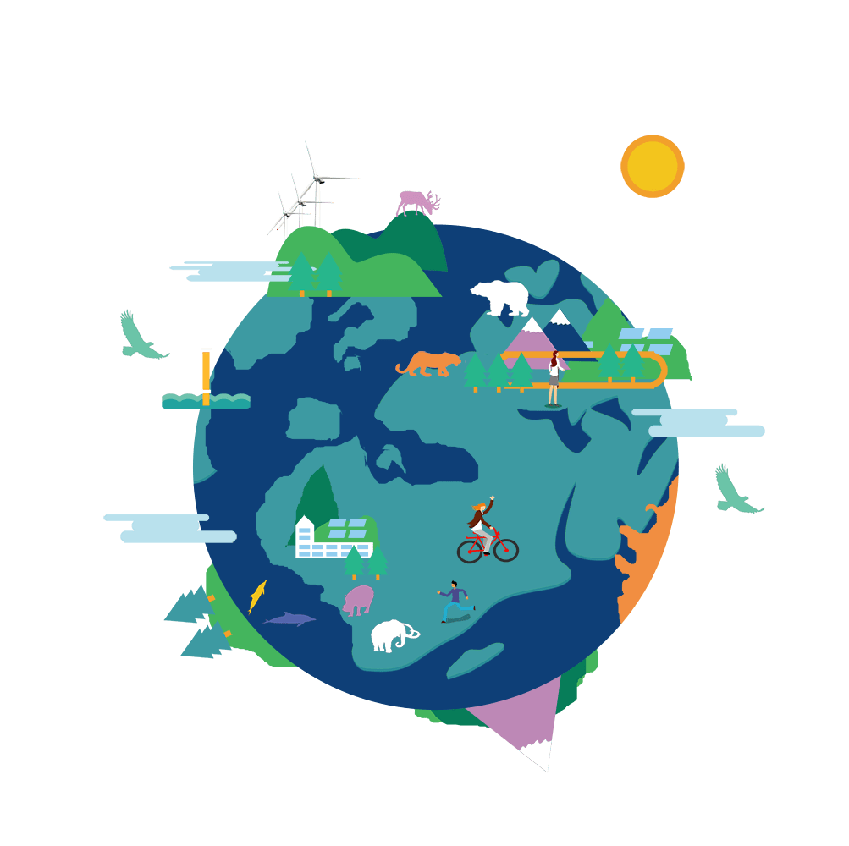
世界环境日由来
世界环境日的意义在于提醒全世界注意地球状况和人类活动对环境的危害。中国从1985年6月5日开始举办纪念世界环境日的活动。

Slide 6
世界环境日由来
今年6月5日，是第42个世界环境日。此次世界环境日联合国确定的主题是“思前，食后，厉行节约。” 中国主题是“共呼吸，共奋斗”。

Slide 7
保护环境 从我做起
世/界/环/境/日
02
环境的影响
Time would heal almost all wounds. If your wounds have not been healed up, please wait for a short while.

Slide 8
环境的影响
猜一猜：这是什么？
谜底：沙尘暴
你猜对了吗？

Slide 9
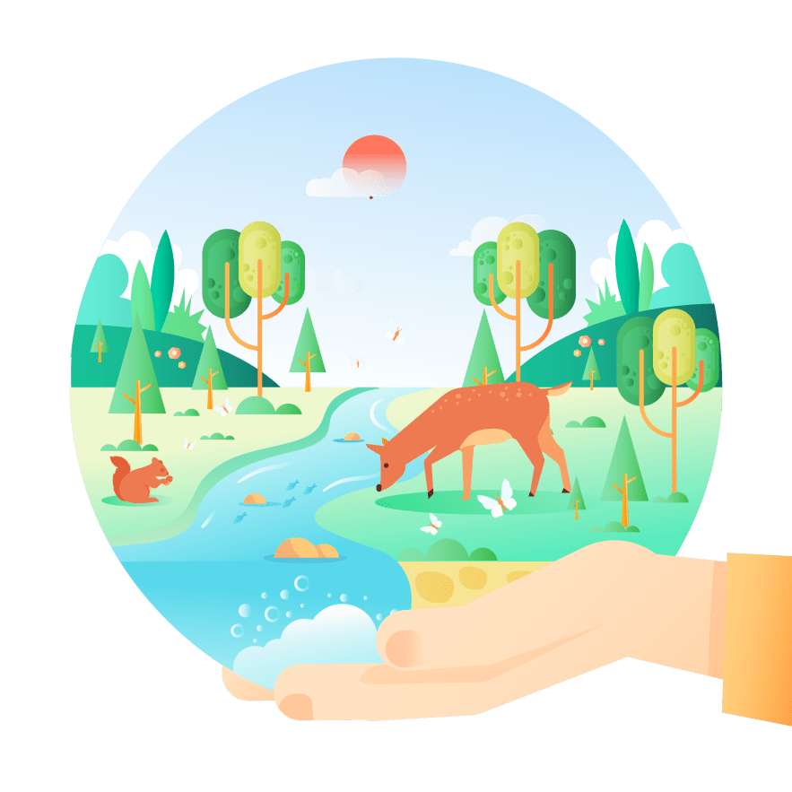
环境的影响
1993年5月5日，新疆、甘肃、内蒙古、宁夏等省，遭遇特大沙尘暴，造成85人死亡，264人受伤，12万头牲畜死亡或丢失。农作物受损面积560 万亩。

Slide 10
环境的影响
你见过这样的太湖吗？
2007年，太湖水富营养化严重，导致蓝藻爆发，出现自来水发臭现象，无锡市民无法饮用

Slide 11
环境的影响
你听说过人鼠大战吗？
2007年洞庭湖湿地生态环境破坏，引发鼠患。
田鼠向农田大举进犯。

Slide 12
保护环境 从我做起
世/界/环/境/日
03
对保护环境的感受
Time would heal almost all wounds. If your wounds have not been healed up, please wait for a short while.

Slide 13
对保护环境的感受
同学们，此时你最想说些什么？

Slide 14
对保护环境的感受
我们该怎么做？
How should we do?

Slide 15
保护环境 从我做起
世/界/环/境/日
04
植物的作用
Time would heal almost all wounds. If your wounds have not been healed up, please wait for a short while.

Slide 16
植物的作用
天然消音器：花草树木能有效减少噪音污染。

Slide 17
植物的作用
自动调温器：夏日树荫下气温比空地上低10度左右，冬季高2—3度。
PPT下载 http://www.1ppt.com/xiazai/

Slide 18
植物的作用
天然除尘器：树叶能吸附烟尘中的炭、硫化物等有害微粒和病菌、病毒等有害物质，还可以减少空气中的尘埃。

Slide 19
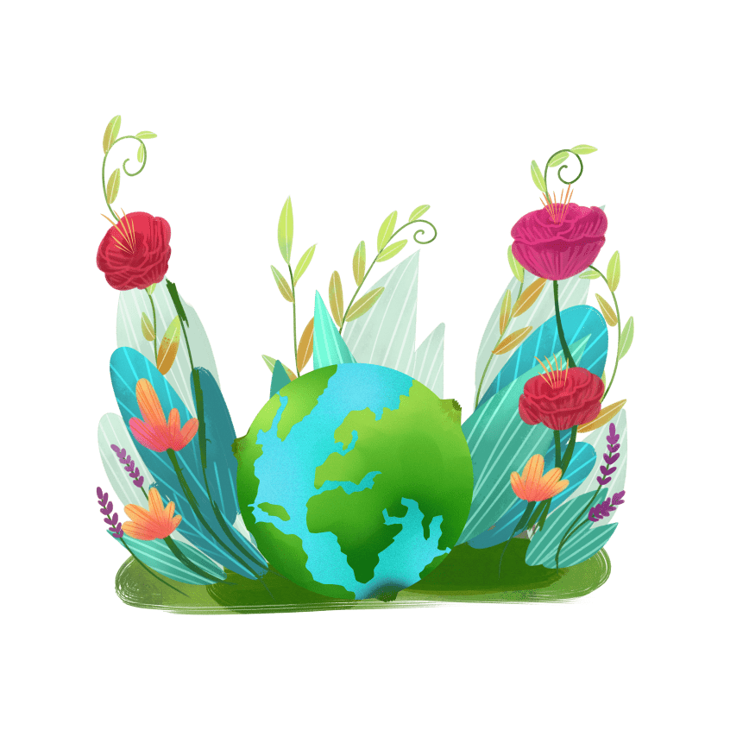
植物的作用
消毒细菌站：松树、樟树等能分泌杀菌素，能有效杀菌。

Slide 20
植物的作用
氧气制造厂：树叶在阳光下能吸收二氧化碳，并制造人体所需要的氧气

Slide 21
保护环境 从我做起
世/界/环/境/日
世/界/环/境/日
世界环境日为每年的6月5日，它反映了世界各国人民对环境问题的认识和态度，表达了人类对美好环境的向往和追求。
保
护
环
境
它是联合国促进全球环境意识、提高政府对环境问题的注意并采取行动的主要媒介之一。
汇报人：PPT818

